Slide 1


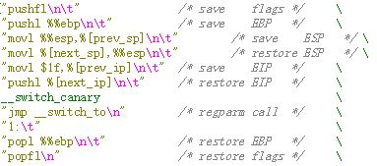

prev
next
……
……
flags
ebp
地址增大
控制流程
prev
next

Slide 2
prev
next
......
flags
......
flags
ebp
地址增大
控制流程
prev
next

Slide 3
prev
next
......
flags
ebp
......
flags
ebp
地址增大
控制流程
prev
next

Slide 4
prev
next
......
flags
ebp
......
flags
ebp
地址增大
控制流程
prev
next
保存esp到prev->thread.sp

Slide 5
prev
next
......
flags
ebp
......
flags
ebp
地址增大
控制流程
prev
next

Slide 6
prev
next
......
flags
ebp
......
flags
ebp
地址增大
控制流程
prev
next
标号1地址保存到prev->thread.ip

Slide 7
prev
next
......
flags
ebp
......
flags
ebp
next_ip
地址增大
控制流程
prev
next

Slide 8
prev
next
......
flags
ebp
......
flags
ebp
next_ip
地址增大
控制流程
prev
next
执行了宏定义__switch_canary，
至于作用是什么还没明白

Slide 9
prev
next
......
flags
ebp
......
flags
ebp
地址增大
控制流程
prev
__switch_to
next
切换到了next进程

Slide 10
prev
next
......
flags
ebp
......
flags
地址增大
控制流程
prev
__switch_to
next

Slide 11
prev
next
......
flags
ebp
......
地址增大
控制流程
prev
__switch_to
next

